Slide 1
第4章 总线技术
4. 1 总 线 概 述
4. 2 系统总线结构
4. 3 总 线 仲 裁
4. 4 总线的通信方式
4. 5 总线的信息传送
4. 6 总线标准简介
4. 1 总 线 概 述

Slide 2
总线的基本概念
各功能部件间传递信息的公共通路
  比点对点控制简单，成本低、扩展性好
  计算机体系结构的重要组成部分
  可将各功能部件连接起来构成一个完整系统
系统中各部件间的物理接口，可减少通信复杂程度
提供信息交换时所需的数据、地址、时序和控制信息
遵循协议或标准，方便计算机系统集成、扩展和进化
不应成为整个计算机性能的瓶颈
A
B
A
B
BUS
C
共享总线连接
D
C
点对点分散连接
D

Slide 3
4. 1 总 线 概 述
4. 1. 1 总线分类
4. 1. 2 总线性能指标
4.1.3 总线设计规范
4. 1. 1 总线分类

Slide 4
4.1总线分类
按总线数量分 并行传输总线、串行传输总线
按传输方向分 单向传输总线、双向传输总线
按传输速度分 高速总线、低速总线总线
按时序控制分 同步总线、异步总线

Slide 5
4.1总线分类
按总线的结构层次分类
  片内总线 (CPU内各功能单元间的连线） AMBA
  局部总线（芯片之间的连线）
  系统总线（系统内各部件间的连线） PCI、AGP等
  外部总线 USB、火线（IEEE-1394）等
按照总线的功能
    数据总线（双向）
    地址总线（单向）
    控制总线（单向）

Slide 6
4.1总线分类
按总线的结构层次分类
  片内总线 (CPU内各功能单元间的连线） AMBA
  局部总线（芯片之间的连线）
  系统总线（系统内各部件间的连线） PCI、AGP等
  外部总线 USB、火线（IEEE-1394）等
按照总线的功能
    数据总线（双向）
    地址总线（单向）
    控制总线（单向）

Slide 7
4.1总线分类
数据总线
  传送数据信息
  双向传输
地址总线
  传送地址
  单向传输
控制总线
  传送控制信号
  时序信号
电源、地线
系统总线
地址总线
数据总线
控制总线
BIU
内存控制器
I/O接口
I/O接口
CPU
DRAM
I/O设备
I/O设备
总线复用技术
  可减少引脚，降低成本，性能下降
总线设备分类
  主设备、从设备、总线主控技术

Slide 8
总线与三态门
Enable
Enable=1
Enable=0
A
Q
A
Q=A
A
Q=Z
EN_{AB}
D0
D1
D2
D3
单向
A
B
EN0
译码器
EN1
EN_{AB}
EN2
EN3
DeviceId
Data BUS
A
B
双向
总线输出控制
EN_{BA}

Slide 9
4. 1 总 线 概 述
4. 1. 1 总线分类
4. 1. 2 总线性能指标
4.1.3 总线设计规范
4. 1. 2 总线性能指标

Slide 10
4. 1. 2 总线性能指标
总线宽度
  总线能同时传送的二进制数据的位数
总线传输周期
  1个总线输周期包括多个总线时钟周期（申请，寻址，传输，结束）
总线工作频率
  总线每秒传输数据的次数
  单时钟传输次数（DDR=2、QDR=4）
总线带宽：总线的最高传输速率
  不考虑申请、寻址等开销， 单位：Byte/s
总线带宽 = 总线宽度 × 总线时钟频率 × 单时钟传输次数
  总线宽度，总线传输频率
  信号线类型、是否允许突发模式
  总线连接方式、总线定时方式、并串模式

Slide 11
举例：
例8.1 某32位同步总线时钟频率为400MHz，每个总线时钟周期可以传输一个机器字，求总线的带宽是多少，为优化总线性能，将总线宽度增加到64位，并采用了QDR技术，一个总线时钟周期可以传输4次，则总线的带宽是多少，提升了多少倍？
解：由同步总线带宽计算公式，可得
总线带宽= 4B×400MHz×1 = 1.6 GB/s。
改进后的总线带宽= 8B×400MHz×4 = 12.8 GB/s，提升了8倍。

Slide 12
4. 1 总 线 概 述
4. 1. 1 总线分类
4. 1. 2 总线性能指标
4. 1. 3 总线设计规范
4. 1. 3 总线设计规范

Slide 13
4. 1. 3 总线设计规范
总线标准
  关于总线与总线接口的物理特性、电气特性、功能特性、时间特性的详细规范和协议
物理规范---总线的物理连接方式
  根数，插头，座的形状，引线的排列方式
功能规范---定义信号线的功能
电气规范---定义信号线的传递方向及有效电平
  单/双向，电平高有效/低有效及范围
时间规范---总线上各信号有效的时序关系
  同步、异步、多路复用：地址线和数据线能否共用一条物理线

Slide 14
第4章 总线技术
4. 1 总 线 概 述
4. 2 系统总线结构
4. 3 总 线 仲 裁
4. 4 总线的通信方式
4. 5 总线的信息传送
4. 6 总线标准简介
4. 2 系统总线结构

Slide 15
4. 2 系统总线结构
4.2.1单总线结构
4.2.2双总线结构
4.2.3多总线结构

Slide 16
1.单总线结构
扩展槽
CPU
DRAM
显卡
磁盘接口
系统总线
I/O接口
BIOS
Timer
DMA控制器
中断控制器
I/O设备
总线结构简单，使用灵活，扩充容易
统一编址，简化指令系统，存储空间减少
共享总线，分时使用，通信速度慢
高速设备的高速特性得不到发挥

Slide 17
2.双总线结构--（①主存为中心)
扩展槽
存储总线
双端口
存储控制器
CPU
DRAM
系统总线
I/O接口
I/O接口
BIOS
芯片组
I/O设备
I/O设备
存储总线有效降低系统总线负载，提升了并行性
需增加专门的I/O指令，存储空间扩大
结构简单，系统扩展容易

Slide 18
2.双总线结构--②桥接器架构
扩展槽
CPU
DRAM
局部总线
ISA桥
ISA总线
芯片组
显卡
SCSI
高速网卡
BIOS
板载IO
慢速设备通过I/O总线相连
系统总线与I/O总线通过桥接器相连

Slide 19
3.多总线结构
HOST总线
CPU
DRAM
PCI桥
扩展槽
PCI总线
显卡
PCI/ISA桥
磁盘
PCI/PCI桥
ISA总线
串口
并口
BIOS
Timer
高速与低速传输活动分离
  将I/O设备与主存之间的通信与处理器的活动分离
  高速设备靠近CPU，慢速设备远离CPU
不同层次总线之间采用桥接方式连接和缓冲

Slide 20
总线结构与系统性能关系
最大存储容量
  单总线系统中,内存要为外设保留一些地址
指令系统
  单总线系统中,无须专门的I/O指令
  双总线系统中,设有专门的I/O指令
吞吐量
  三总线系统比单总线系统要大得多

Slide 21
4.高性能总线
—采用南北桥结构的奔腾机系统总线结构

Slide 22
采用前端总线的南北桥结构 IA-64
Intel Pentium 4
Processor
Intel Pentium 4
Processor
Extreme Edition
FSB 3.2GB/s
FSB 8.5GB/s
Dual Channel
Dual Channel
MCH
DDR2
82925XE
MCH
DDR2
AGP 4X
>1
3.2GB/s
PCI Express*
x16 Graphics
8.0
GB/s
GB/s
8.5GB/s
DDR2
DDR2
Intel Hub Architecture
2GB/s
DMI
6 Channel
Audio
Intel@ High
Definition Audio
4 Serial
ATA Ports
ATA 100MB/s
2 IDE Channels
ICH2
ICH6R
133
PCI
4 PCI
Express* x1
500
133
6 PCI
LAN
Interface
MB/s
MB/s
MB/s
4 USB Ports
8 Hi-Speed
USB 2.0 Ports
60
Intel@ Matrix
Storage Technology
MB/s
Flash BIOS
BIOS Supports
HT Technology

Slide 23
第4章 总线技术
4. 1 总 线 概 述
4. 2 系统总线结构
4. 3 总 线 仲 裁
4. 4 总线的通信方式
4. 5 总线的信息传送
4. 6 总线标准简介
4. 3 总 线 仲 裁

Slide 24
4. 3 总 线 仲 裁
总线仲裁：对总线的使用进行合理的分配和管理.
  部件要使用总线进行通信时,要向控制部件发请求信号
  控制部件按各部件的优先级来决定谁使用总线
根据总线控制部件的位置,仲裁方式分两类
  集中式总线仲裁
  分布式总线仲裁

Slide 25
1.链式查询方式
数据总线，地址总线
中
央
仲
裁
器
BS
BR
接口1
接口2
接口n
BG
控制线3根： 总线状态BS，总线请求BR，总线授权BG
仲裁过程：监控总线状态，发总线请求，等待总线授权，置总线状态
响应慢，优先级固定，饥饿现象，单点故障敏感

Slide 26
2.计数器定时查询方式
中
央
仲
裁
器
总线
设备地址计数
BR
BS
接口1
接口2
接口n
控制线=2+ log₂n 根
  总线状态BS、总线请求BR、地址计数线
仲裁过程：总线授权通过设备地址计数来判别
响应慢；优先级可变化; 故障不敏感；扩展困难

Slide 27
3.独立请求方式
总线（地址线、数据线）
中
央
仲
裁
器
BS
BGn
BRn
BG2
BR2
BG1
BR1
接口1
接口2
接口n
控制线2n根：
  总线请求BR、总线授权BG，无总线状态信号
仲裁过程：总线请求，等待总线授权
响应快；优先级可灵活变化; 故障不敏感；扩展容易

Slide 28
集中式仲裁总结
 | 链式查询方式 | 计数器定时查询 | 独立请求方式
控制线 | BS、BR、BG 共3根 | BS、BR、log₂n 共 2+log₂n | n组（BR、BG） 共2n根
响应速度 | 慢 | 慢 | 快
优先级 | 优先级固定 | 可作适当变化 | 可作灵活的变化
故障敏感度 | 非常敏感 | 不敏感 | 不敏感
扩展方式 | 容易 | 难 | 容易

Slide 29
第4章 总线技术
4. 1 总 线 概 述
4. 2 系统总线结构
4. 3 总 线 仲 裁
4. 4 总线的通信方式
4. 5 总线的信息传送
4. 6 总线标准简介
4. 4 总线的通信方式

Slide 30
1.总线周期的四个阶段
总线申请: （总线仲裁）
  需要使用总线的主部件提出请求，总线控制器确定将下一个总线使用权分配给谁
寻址阶段: （总线寻址）
  主设备通过总线发出从部件的存储器地址或I/O端口地址及相关命令，启动从设备
传输数据阶段: (数据传输）
结束阶段:
  主部件撤消总线请求等有关信息，让出总线，以便总线控制器重新分配总线使用权

Slide 31
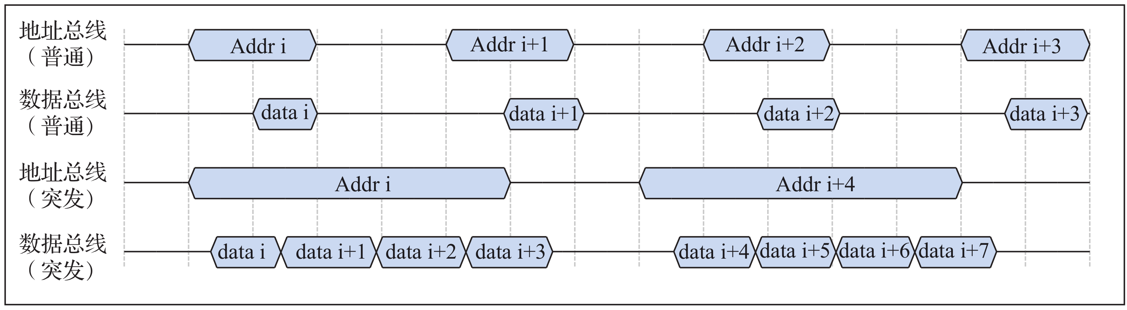
2.总线事务（Bus Transaction）
总线事务：总线上主从设备之间的一次信息交换过程
  一个总线周期中发生的一系列活动: 请求阶段、寻址阶段、传输阶段、结束阶段
  典型事务：存储器读，存储器写，I/O读，I/O写，中断响应，DMA响应
突发(猝发)传送事务（Burst Mode 成组传送）
  多个数据阶段，传输过程不释放总线

Slide 32
3.总线的通信方式
总线定时：通信双方如何获知传输开始和传输结束，通信双方如何配合？
同步方式：用公共时钟对传输过程进行控制
  适合快速设备、传输距离短、取决于最慢设备性能
异步方式：用应答信号对传输过程进行控制
  非互锁、半互锁和全互锁，适合慢速设备
半同步方式：结合同步方式和异步方式的特点
  在同步时钟的控制下进行采样和应答
分离事务通信方式

Slide 33
(1) 同步通信-数据输入
总线传输周期
时钟
T₁
T₂
T₃
T₄
地址
读
命令
数据
同步方式：用公共时钟对传输过程进行控制
  适合快速设备、传输距离短、取决于最慢设备性能

Slide 34
(2) 同步通信-数据输出
总线传输周期
时钟
T₁
T₂
T₃
T₄
地址
数据
写
命令

Slide 35
（1）同步通信

Slide 36
（2）异步通信
主设备
请
求
回
答
从设备
不互锁
半互锁
全互锁
单机
多机
网络通信

Slide 37
（2）异步通信
异步方式：用应答信号对传输过程进行控制
  非互锁、半互锁和全互锁，适合慢速设备

Slide 38
（3）半同步控制方式
（同步、异步 结合）
同步 发送方 用系统 时钟前沿 发信号
接收方 用系统 时钟后沿 判断、识别
异步 允许不同速度的模块和谐工作
WAIT
增加一条 “等待”响应信号

Slide 39
（3）半同步控制方式
半同步方式：结合同步方式和异步方式的特点
  在同步时钟的控制下进行采样和应答

Slide 40
第4章 总线技术
4. 1 总 线 概 述
4. 2 系统总线结构
4. 3 总 线 仲 裁
4. 4 总线的通信方式
4. 5 总线的信息传送
4. 6 总线标准简介
4. 5 总线的信息传送

Slide 41
4. 5 总线的信息传送
并行传送
  传输距离短，线间串绕严重
串行传送
  传输距离长，无串绕，频率高
  SCSI → SAS PATA → SATA PCI → PCI-E
串并行传送
  高速串行总线PCI、HT、QPI
分时传送
  总线功能复用，减少线缆，降低成本，
  多部件分时使用总线

Slide 42
串行传送
位信息从低到高位在一条传输线上逐位以脉冲方式传送
  一条传输线，每次一位，先低位，后高位；
  发送端往往需要进行并_串转换，在接收端进行串_并转换；
  成本低，速度慢，传输距离长。
串行传送的数据格式编码
  起始位+数据位+校验位+停止位
波特率: 每秒钟传送的码元个数
  波特率(所有信息)>数据传输率（有效数据）
发送部件
接收部件
并-串转换
串-并转换
00000101
位时间
T₁
T₂
T₃
T₄
T₅
T₆
T₇
T₈
低位
高位
传送脉冲
1
0
1
0
0
0
0
0

Slide 43
并行传送
高位
发送
部件
1
接收
部件
0
1
0
0
0
0
0
0
低位
每位数据一条传输线，并行传送，采用电位传送
传送速度快，传输距离短

Slide 44
(3)并串行传送
串行传输解决了高频传输的问题，但带宽有限
高速串行总线普遍采用多组串行通路并发来提升总线带宽
  如PCIe x1、x4、x16中的数字就是并发通路数
串行总线带宽 = 总线时钟频率 × 编码效率 × 并发通路数

Slide 45
举例
例4.2 若异步串行传输的信息帧由1个起始位、7个数据位、1个奇偶校验位和1个停止位等10个数位构成，线路每秒钟传送120个字符，分别计算波特率和数传率。
解： 波特率 = 10位／字符 × 120字符／秒 = 1200 bps = 1200波特
数传率 = 120 × 7位/秒 = 840 bps

Slide 46
第4章 总线技术
4. 1 总 线 概 述
4. 2 系统总线结构
4. 3 总 线 仲 裁
4. 4 总线的通信方式
4. 5 总线的信息传送
4. 6 总线标准简介
4. 6 总线标准简介

Slide 47
总线标准化
不同厂家的相同功能部件可互换使用
ISA
EISA
VESA
AGP
PCI

Slide 48
4. 6 总线标准简介
4.6.1.ISA总线
4.6.2 EISA总线
4.6.3 VESA局部总线
4.6.4 PCI总线
4.6.5 USB串行总线

Slide 49
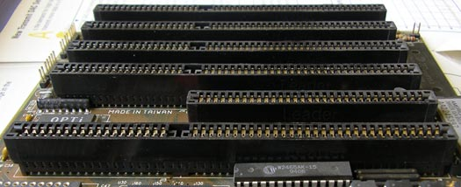
（1）ISA总线
ISA（industrial standard architecture）总线标准是IBM 公司1984年为推出PC/AT机而建立的系统总线标准，所以也叫AT总线。
为286计算机制定的工业标准总线。
总线宽度16位，总线频率8MHz。
ISA总线有98只引脚。
80286至80486时代应用非常广泛，以至于奔腾机中还保留有ISA总线插槽。

Slide 50
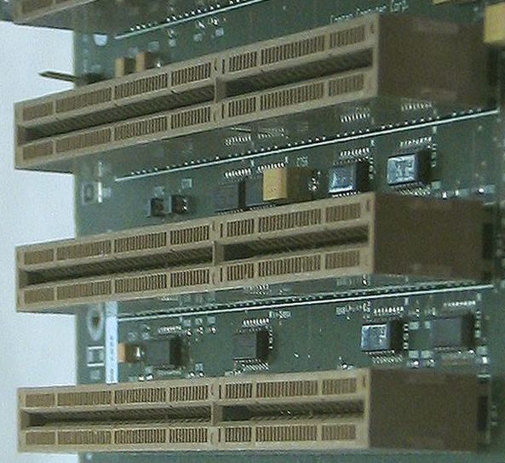
（2）EISA
EISA（Extended Industry Standard Architecture即扩展工业标准结构总线）
32位中央处理器（386、486、586等等）总线扩展工业标准
总线宽度32位、16MHz

Slide 51
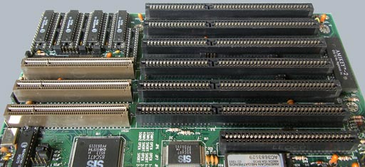
（3)VESA (video electronics standard association)
VESA）总线是 1992年由60家附件卡制造商联合推出的一种局部总线，简称为VL(VESA local bus)总线
该总线系统考虑到CPU与主存和Cache的直接相连，通常把这部分总线称为CPU总线或主总线，其他设备通过VL总线与CPU总线相连，所以VL总线被称为局部总线。
数据、地址总线宽度均为32位。寻址空间为4GB。总线最高传输率为133MB/S.
是一种高速、高效的局部总线，可支持386SX、386DX、486SX、486DX及奔腾微处理器。
VESI

Slide 52
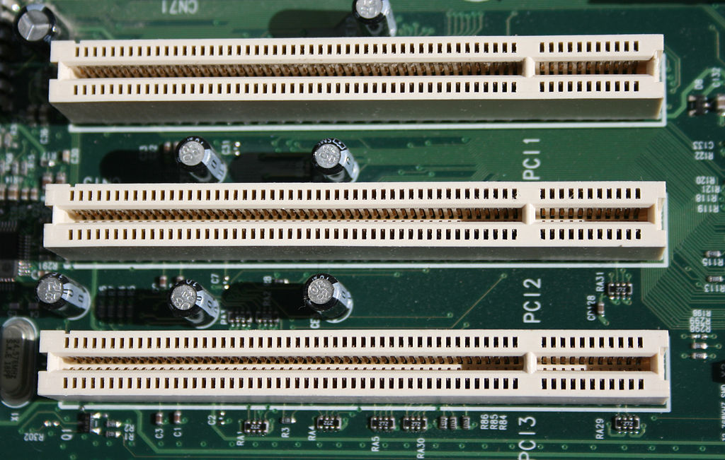
(4)PCI
PCI（Peripheral Component Interconnect是美国SIG （即美国计算机协会专业集团）推出的新一代64位总线。频率为33MHz，峰值传输率为132Mbyte/s。
486系列采用ISA和EISA总线，而奔腾或586系列主板采用了PCI总线。586系列主板应该淘汰传统的EISA总线，但很多用户还在使用ISA总线或EISA总线接口卡，所以大多数586系列主板仍保留了EISA总线。

Slide 53
PCI总线结构
处理器
处理器
主存
控制器
主存
HOST总线
PCI设备
PCI设备
HOST桥
主设备 目标设备
PCI总线
PCI/LEGACY总线桥
PCI/PCI桥
LEGACY总线（遗留）
PCI总线
LEGACY
设备
LEGACY
设备
PCI设备
PCI设备

Slide 54
PCI总线特点
支持总线主控技术，允许智能设备在适当的时候取得总线控制权以加速数据传输；
支持猝发传输模式。
不受CPU速度和结构的限制；
与 ISA／EISA／MCA兼容；
预留扩展空间，支持64b数据和地址；
数据宽度32位，时钟频率33MHz，最大数据传输速率为133MB/s；
同步时序、集中式仲裁。

Slide 55
PCI总线局限性
多PCI设备共享总线的带宽。
多PCI设备共享一组信号线， 因此受插板插入位置的影响， 会产生微妙的信号畸变。
实际上在33MHz的PCI总线情况下，只能用到4个插 槽；在66MHz 下，只能用到2个插 槽。
在PCI 总线中是采用内存映射I/O，这也影响了系统的整体性能。CPU读写动作频率要与PCI总线的动作频率同步，所以就延缓了CPU指令的执行速度。

Slide 56
(5)USB
USB（Universal Serial Bus即通用串行总线）
  由Intel公司提出，USB1.0 带宽为12Mbps；
  可以热插拔，即插即用；
  可接入127个设备，计算机外设越来越多，PC机内有限的插槽和接口已经不能满足要求，USB缓解了这一矛盾。
USB采用四线电缆，其中两根是用来传送数据的串行通道，另两根为下游（Downstream)设备提供电源
USB系统采用级联星型拓扑，该拓扑由三个基本部分组成：主机（Host)，集线器（Hub)和功能设备。

Slide 57
USB接口类型

Slide 58
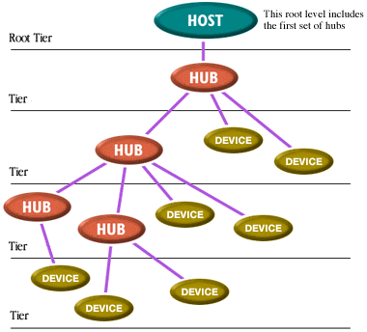
USB总线结构拓扑

